Slide 1
DHCP y DNS
Alumnos: Gabriel Guzman - Nicolas Rubino - Cristian Zalazar
Profesor: Marcelo Semeria

Slide 2
DHCP
Dynamic Host Configuration Protocol

Slide 3
Que es?
Protocolo que permite, a un equipo, obtener una configuración de red

Slide 4
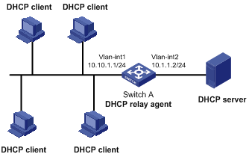

Slide 5
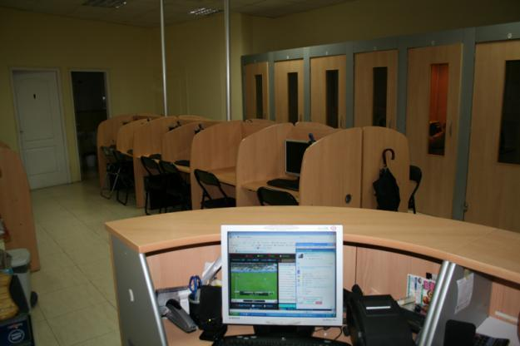
Un ejemplo práctico

Slide 6
Request for Comments (RFC)
IETF (Internet Engineering Task Force)
RFC 1531 (1993)
RFC 1541 (1993)
RFC 2131 (1997) IPv4
RFC 3396, 4361, 5494, 6842
RFC 3315 (2003) IPv6
RFC 3633, 3736

Slide 7
RARP → BOOTP → DHCP

Slide 8
RARP
(Reverse Address Resolution Protocol)
Se obtiene la Dirección IP mediante la dirección MAC
RFC 903
Se debía tener en todas las subredes un servidor RARP

Slide 9
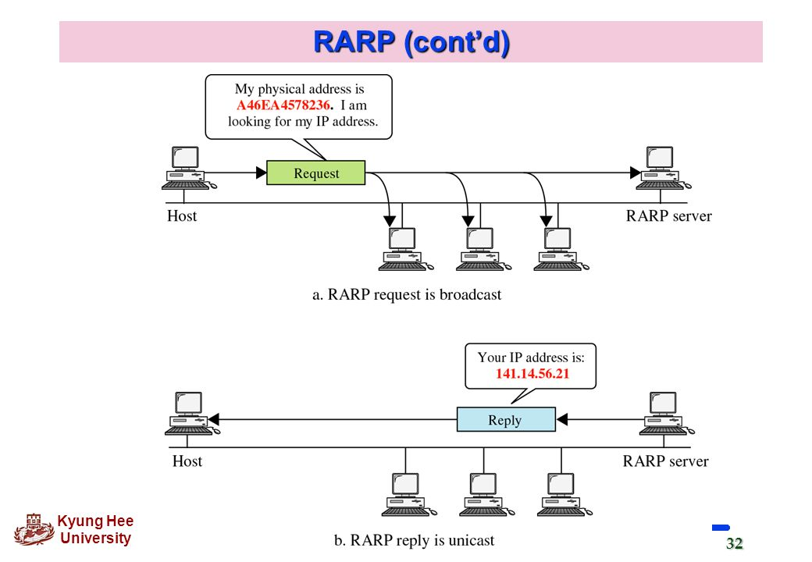

Slide 10
BOOTP
(Bootstrap Protocol)
Se utiliza mediante paquetes UDP
Utiliza el puerto 67 para enviar y el 68 para recibir
RFC 951
Agente de retransmisión

Slide 11
DHCP
(Dynamic Host Configuration Protocol)
Extensión de BOOTP
Proporciona recuperación de IPs en desuso
La configuración se completa automáticamente

Slide 12
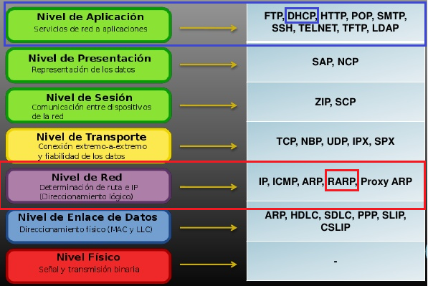

Slide 13
Formas de asignación de direcciones IP
Asignación manual o estática
Asignación automática
Asignación dinámica

Slide 14
Configuraciones mediante DHCP (1/2)
Dirección del servidor DNS
Nombre DNS
Puerta de enlace predeterminada
Dirección broadcast
Máscara de subred
Tiempo máximo de espera del ARP

Slide 15
Configuraciones mediante DHCP (2/2)
MTU (Unidad de Transferencia Máxima) para la interfaz
Servidores NIS (Servicio de Información de Red)
Dominios NIS
Servidores NTP (Protocolo de Tiempo de Red)
Servidor SMTP
Servidor TFTP
Nombre del servidor de nombres de Windows (WINS)

Slide 16
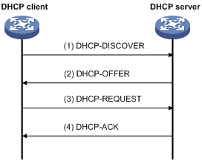
Esquema básico

Slide 17
Otros paquetes
DHCP Decline
DHCP NAck
DHCP Release
DHCP Inform

Slide 18
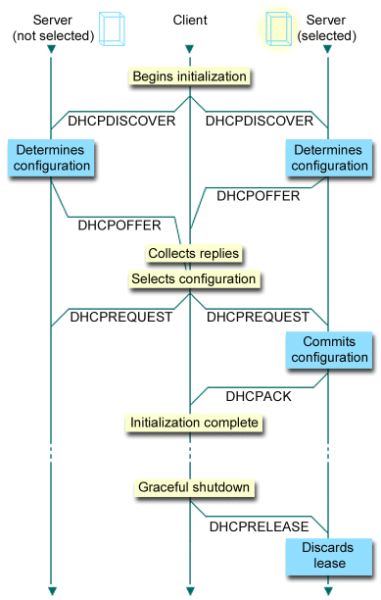

Slide 19
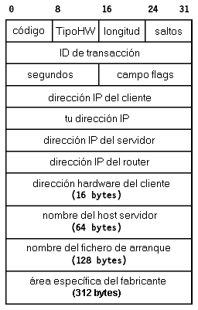

Slide 20
APIPA
(Automatic Private Internet Protocol Addressing)
Se utiliza desde Windows 98 en adelante
Se utiliza cuando no se encuentra el servidor DHCP
No proporciona salida a internet
Solo funciona con IPv4

Slide 21
DNS
Domain Name System

Slide 22
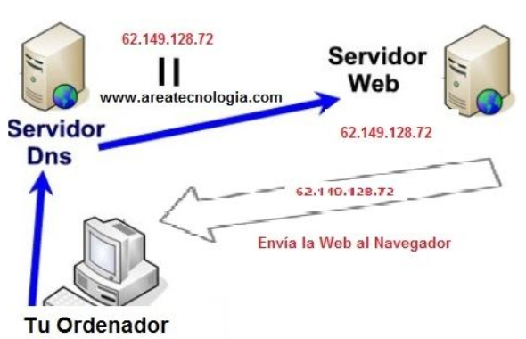
Qué es DNS?
Notes:
Su función es traducir la dirección numérica de los equipos conectados a una red a un nombre más amigable para los usuarios y así no tener que recordar una serie de números.
concibió este sistema como un sistema jerárquico similar a un sistema de archivos de cualquier ordenador. A cada nivel le asigno un nombre excepto al nivel 0 o raíz que no tiene nombre.

Slide 23
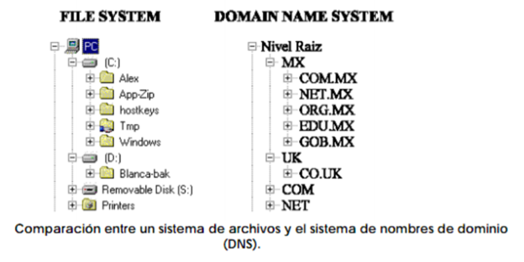
Etiquetas
Notes:
· Pueden tener letras, números, guiones en el medio, pero no pueden iniciar o terminar con guion.
· Cada etiqueta puede tener un máximo de 63 caracteres.
· Hay 127 niveles.

Slide 24
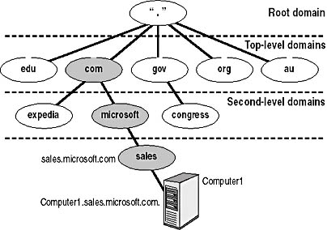
Espacio de Nombre de Dominio
Notes:
DNS se puede definir como un arbol con estrucutra jerarquica. Cuando se habla de DNS es muy comun ubicarse en el contexto de internet, en ese contexto nos ayuda para definir nombres alfanumericos para poder recordar sitios existentes en la web. Pero tambien puede utilizarse dentro de una intranet, red corporativa etc. Esto ayuda que los equipos de encuentren mas rapidamente.
Dominio Raiz, es la fuente de todos los dominios manejada por Internic. que es el servidor DNS root/raiz
Dominios de nivel superior, org,com(comerciales) prefijos para zonas geograficas.
Dominios de segundo nivel, empresas u organismos se adjudican un nombre de dominio.
Luego aparecen los subdominios, que son subdivisiones del dominio del segundo nivel.

Slide 25
Funcionamiento de DNS
Componentes
Cliente DNS
Servidor DNS
Zona de Autoridad

Slide 26
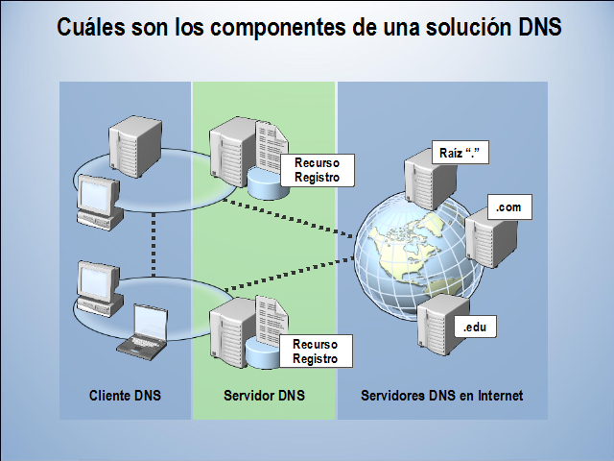
Funcionamiento de DNS
Componentes
Notes:
1. Cliente DNS: se ejecuta en el ordenador cliente y su función es realizar solicitud al servidor DNS para que resuelva nombres. No es un programa sino una librería del sistema operativo.
2. Servidor DNS: resuelve la petición enviada por el cliente DNS y envía la respuesta hay diferentes tipos de Servidores DNS.
3. Zona de Autoridad: espacio de nombres de dominio sobre la que es responsable el servidor DNS.

Slide 27
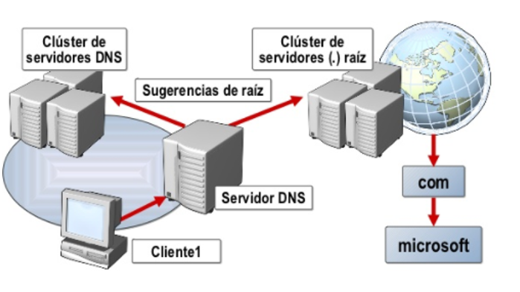
Consulta DNS

Slide 28
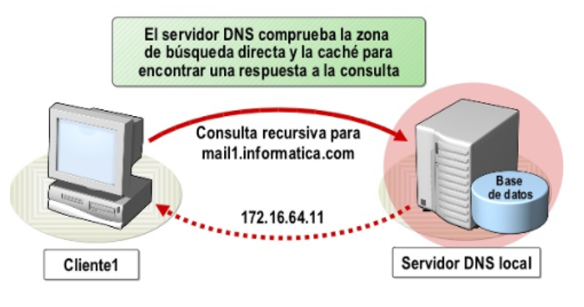
Tipos de Consulta
Recursiva
Notes:
Es una solicitud de resolución de nombre de modo local.Es una consulta enviada al DNS server, el cliente realiza la consulta en el DNS server que provee la respuesta completa.
Este servidor tiene todos los registros con las direcciones IP definidas, se le da una respuesta a la consulta con la dirección IP.
Que pasa cuando no encuentra el nombre que enviamos en la DB

Slide 29
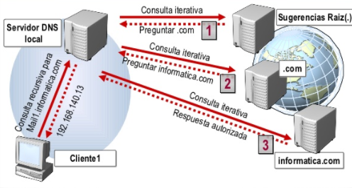
Tipos de Consulta
Iterativa
Notes:
Primero se le envia al servidor DNS local, Y dps va buscando por servidor para encontrar el buscado, Salida a internet se va a hacer desde el el server DNS del ISP

Slide 30
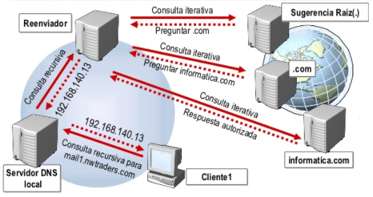
Reenviadores
Notes:
Es un servidor designado por otros servidores DNS internos para reenviar consultas y resolver nombres.

Slide 31
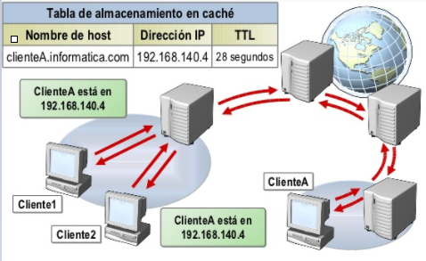
Almacenamiento en Caché
Notes:
es el proceso de almacenar de forma temporal la información a la que se ha tenido acceso recientemente. TTL tiempo que dira la direccion IP en la cache.

Slide 32
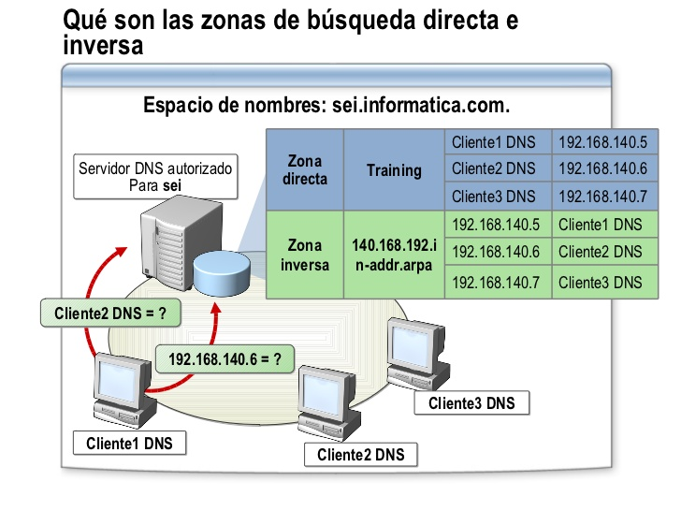
Búsqueda Directa e Inversa
Notes:
DNS también proporciona un proceso de búsqueda inversa, en el que los clientes usan una dirección IP conocida y buscan un nombre de equipo basado en su dirección. La búsqueda inversa adopta la forma de una pregunta, como "¿Puede indicar el nombre DNS del equipo que usa la dirección IP 192.168.1.20?"
DNS no se diseñó en un principio para admitir este tipo de consultas. Un problema para admitir el proceso de consultas inversas es la diferencia con la que el espacio de nombres DNS organiza e indiza los nombres y la forma de asignar las direcciones IP. Si el único método para responder la consulta anterior es buscar en todos los dominios del espacio de nombres DNS, una consulta inversa tardaría demasiado y requeriría demasiados procesos para resultar útil.
Para resolver este problema, se ha definido un dominio especial en los estándares DNS, el dominio in-addr.arpa, y se ha reservado en el espacio de nombres DNS de Internet para proporcionar una forma práctica y confiable de llevar a cabo consultas inversas. Para crear el espacio de nombres inverso, se forman subdominios dentro del dominio in-addr.arpa, con la clasificación inversa de los números en la notación decimal con punto de direcciones IP.
Esta clasificación inversa de los dominios para cada valor de octeto es necesaria ya que, a diferencia de los nombres DNS, cuando las direcciones IP se leen de izquierda a derecha, se interpretan de forma opuesta. Cuando se lee una dirección IP de izquierda a derecha, se visualiza desde su información más generalizada (una dirección de red IP) en la primera parte de la dirección hasta la información más específica (una dirección de host IP) que está contenida en los últimos octetos.

Slide 33
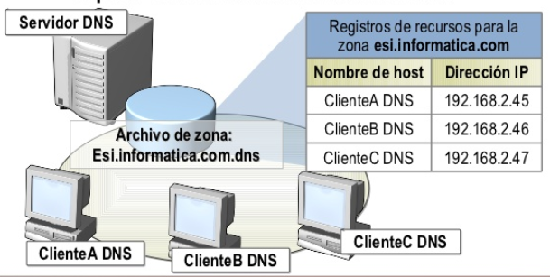
Cómo se Almacenan y se mantienen los datos DNS
Notes:
un registro de recursos es una estructura de datos DNS standar que contiene informacion para procesar consultas DNS
un zona es una parte de la base de datos DNS que contiene los registros de recursos con los nombres de propietario que pertenecen a la parte contigua del espacio de nombres DNS.

Slide 34
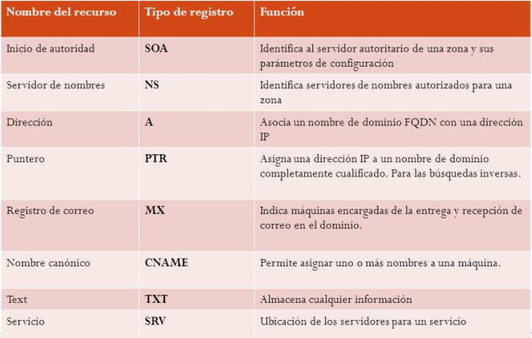
Registro de Recursos (RR)
Notes:
Estos son los registros de recursos más comunes

Slide 35

Preguntas?

